Slide 1



Die Reise meines Handys
Arbeitsrechte und Umweltauswirkungen entlang der Elektroniklieferkette
Gefördert aus Mitteln des Digitalisierungsfonds Arbeit 4.0 der AK Wien.

Slide 2


Der rote Faden
Lieferkette der Elektronikindustrie
Rohstoffabbau:
  Gold (Peru)
  Seltene Erden (Madagaskar)
Elektronikfertigung, Arbeitsrechte
Elektroschrott
… auf dem Weg zu fairer Elektronik

Slide 3
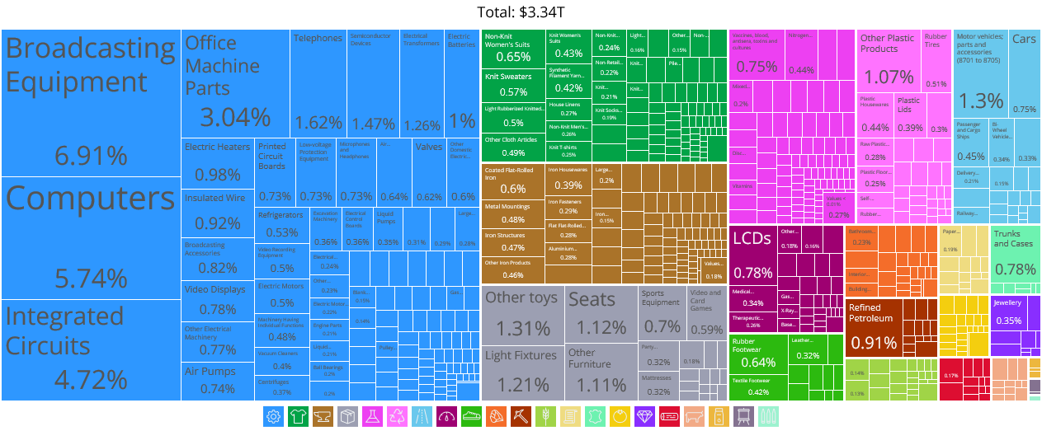
China Exporte (2021)

Slide 4
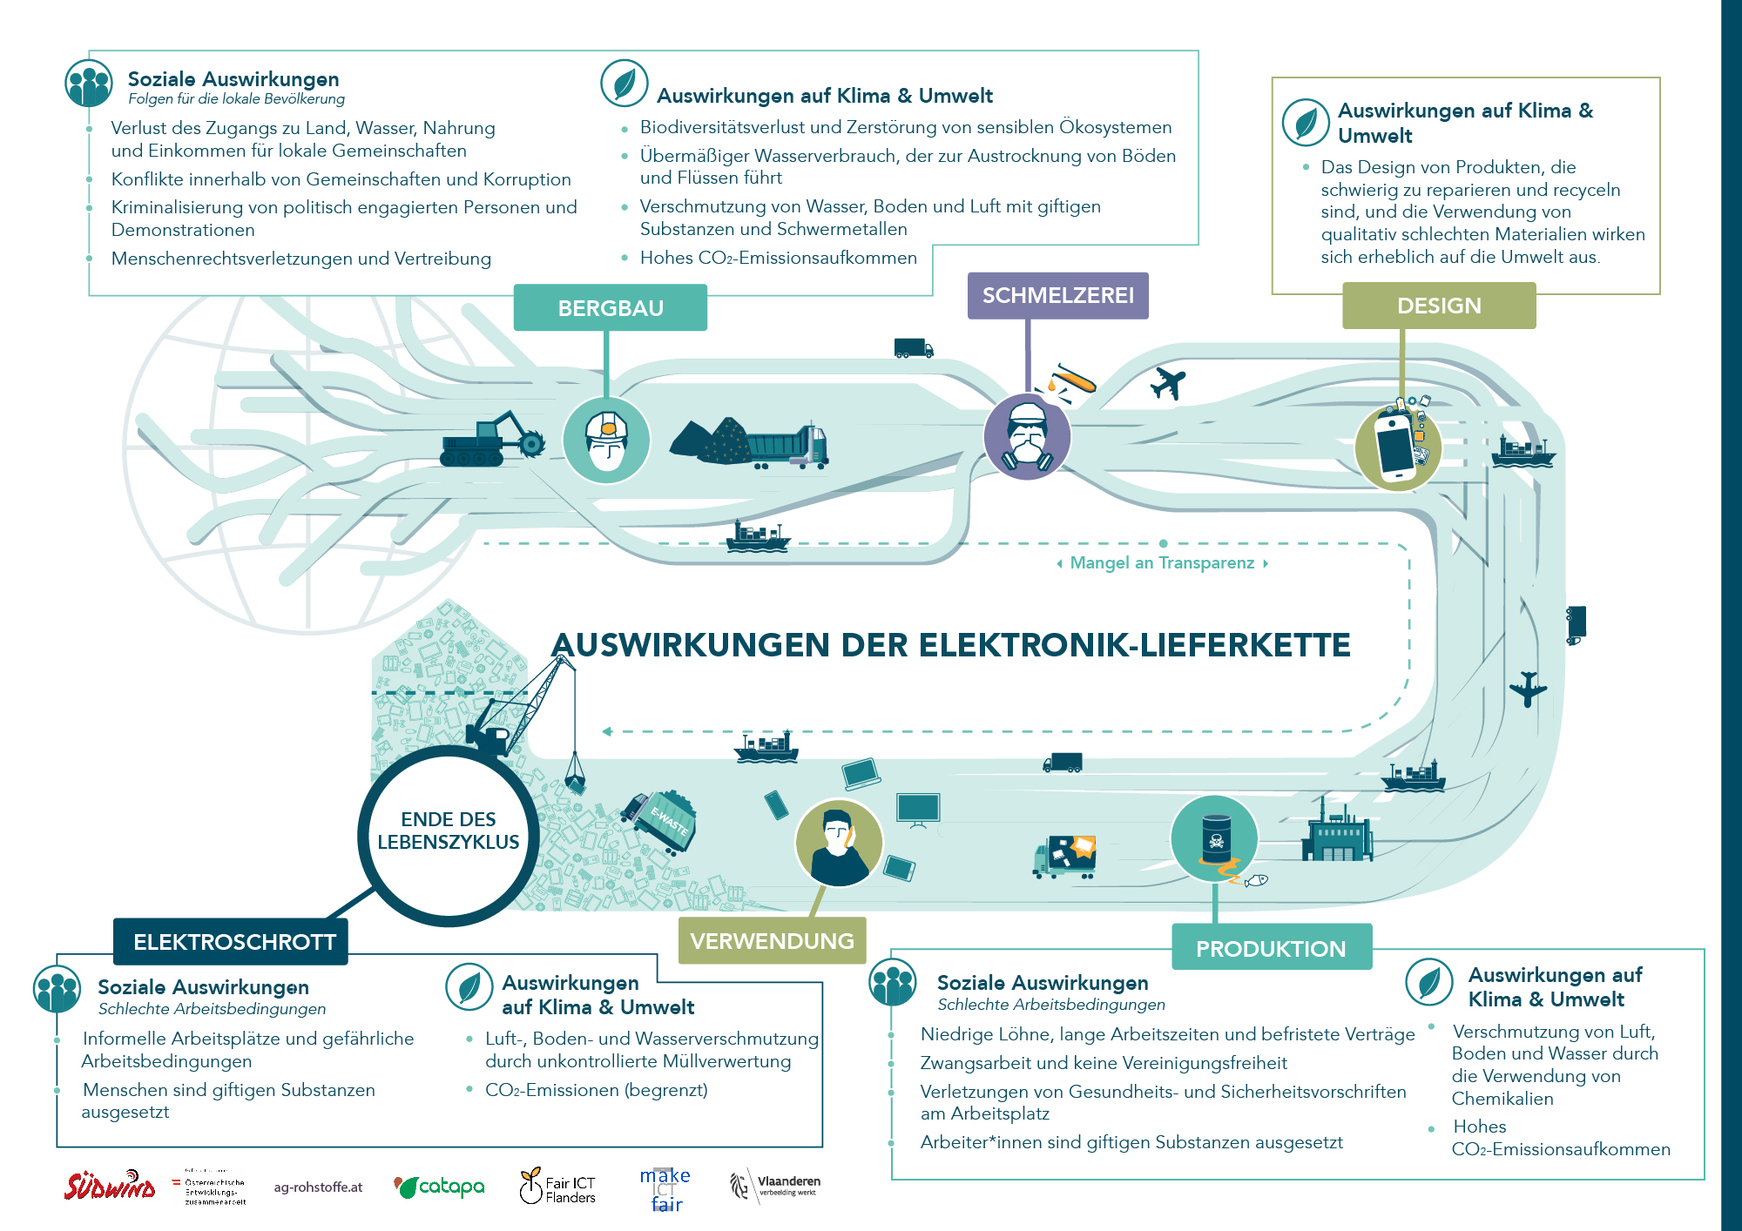

Slide 5
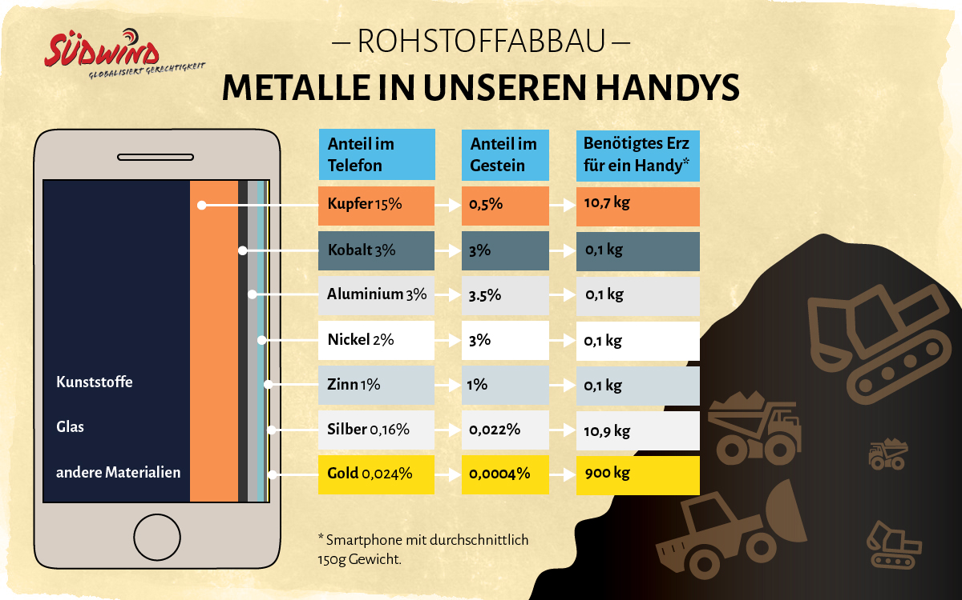

Slide 6

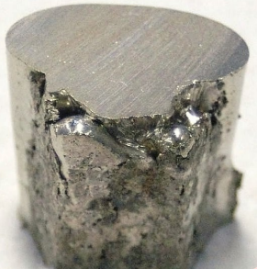

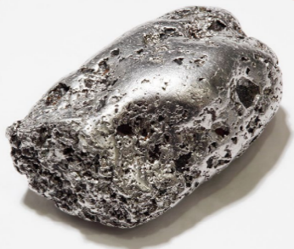
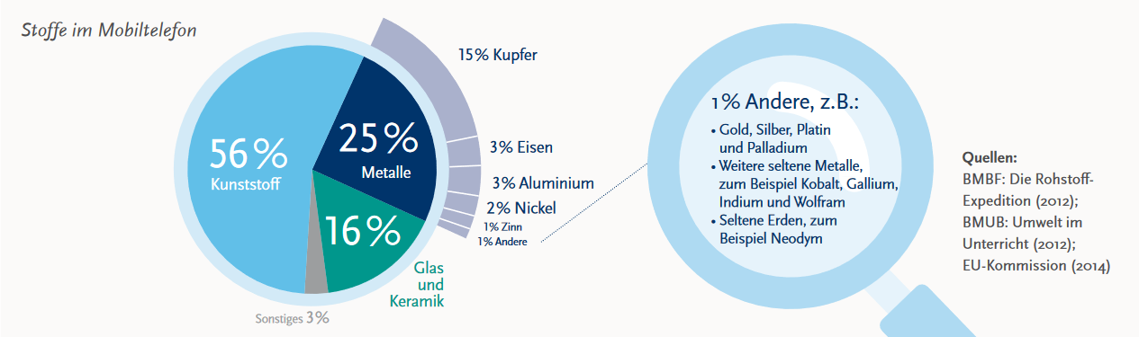

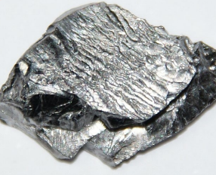
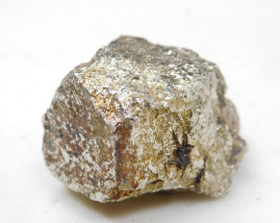

Slide 7
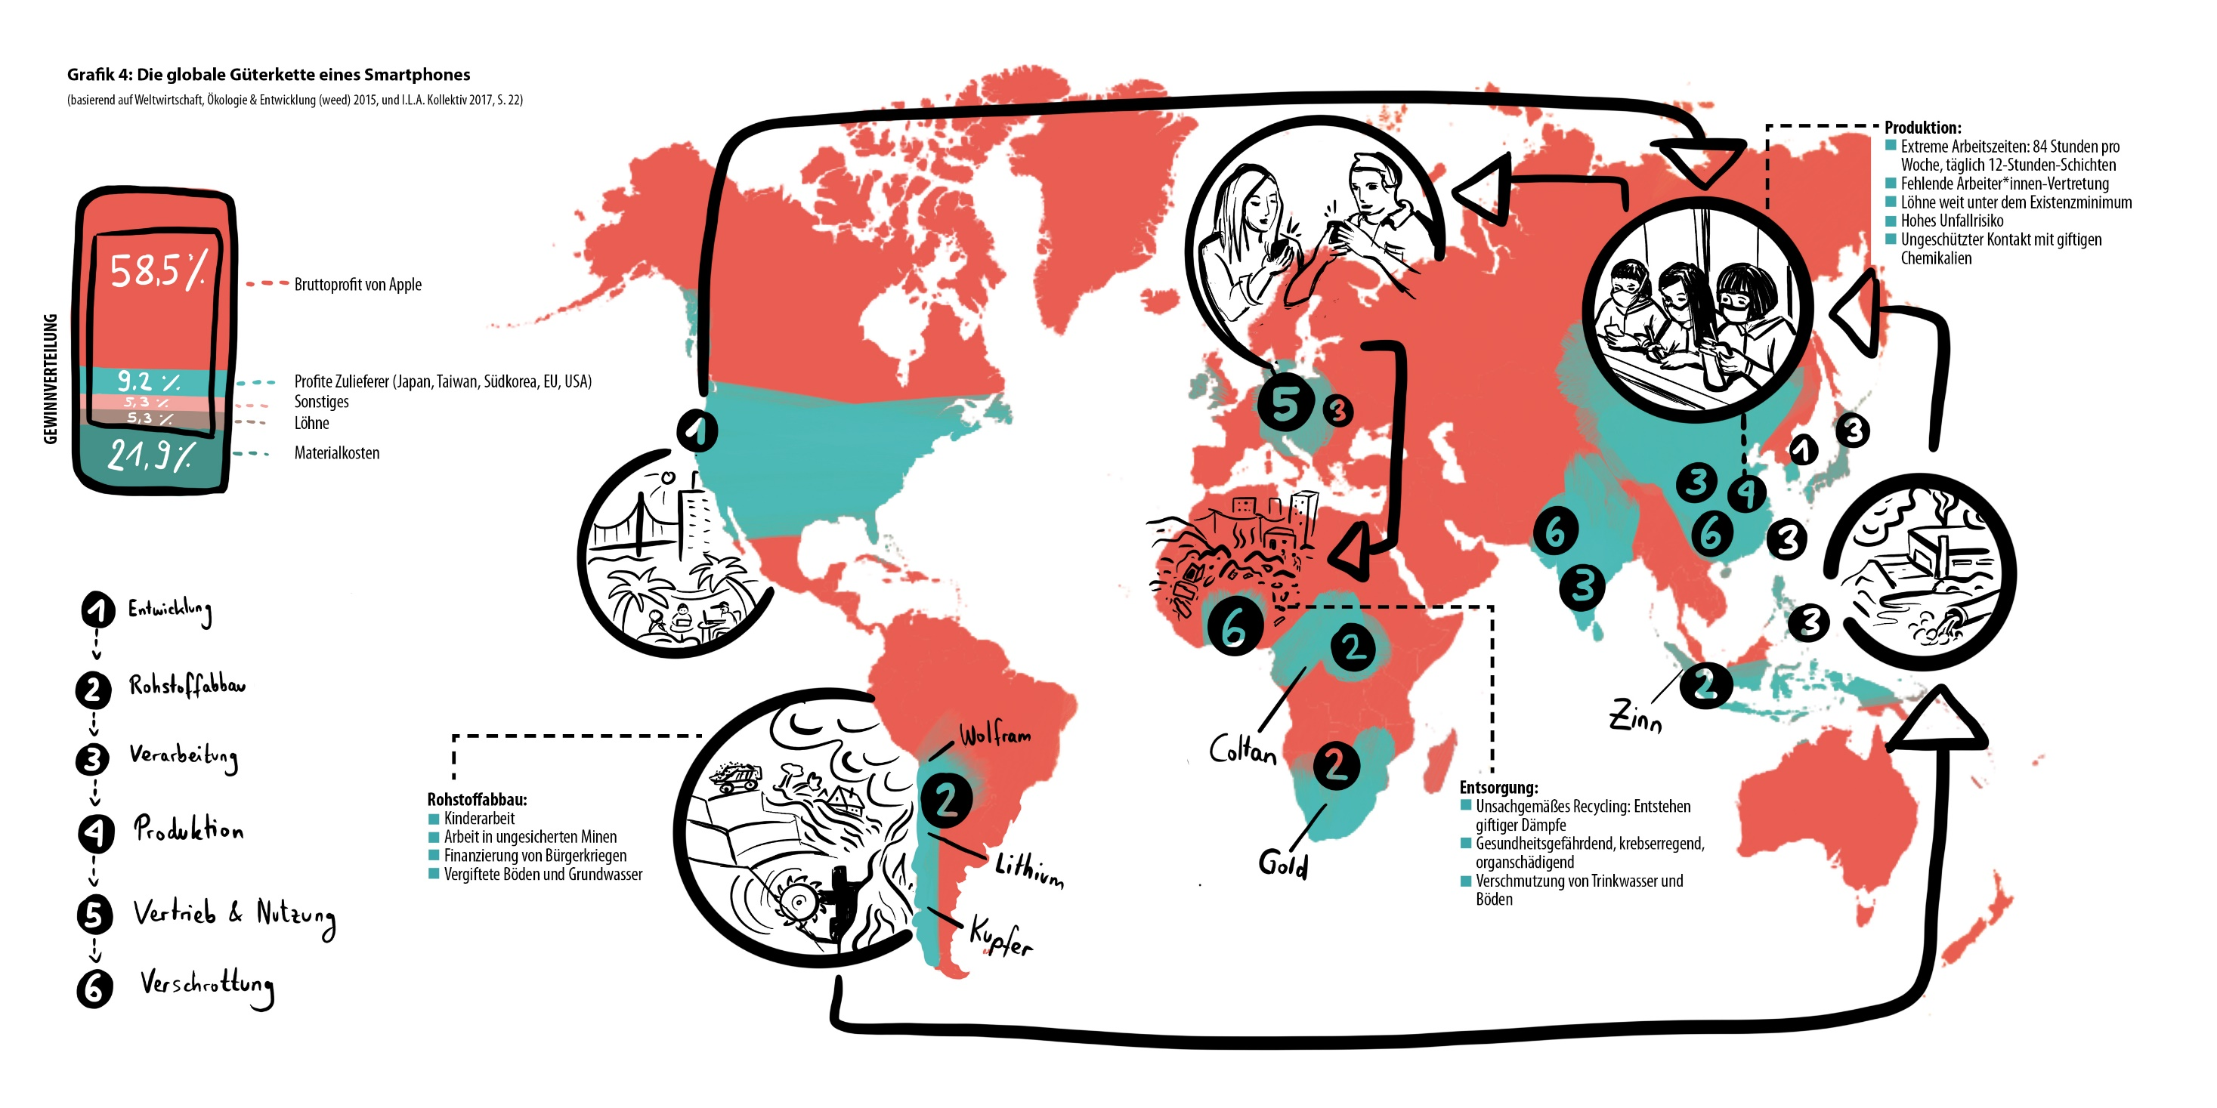

Slide 8
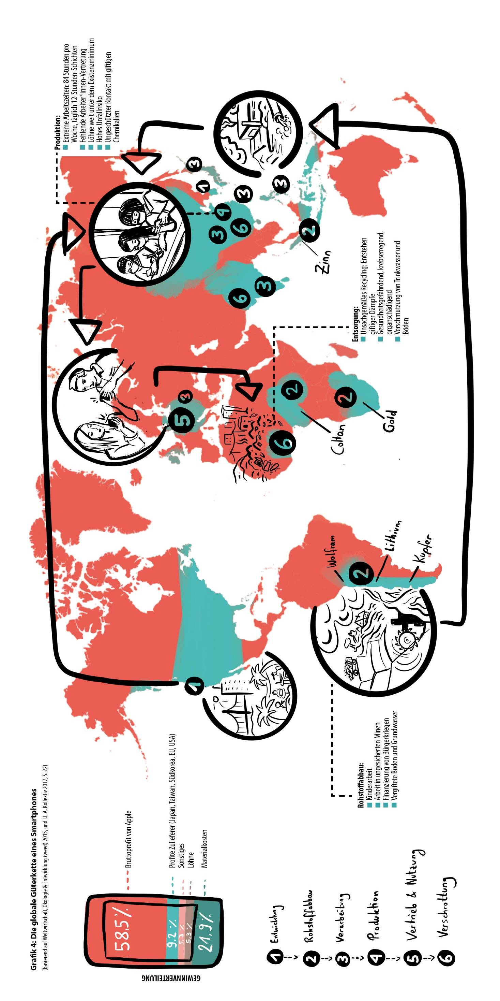

Slide 9
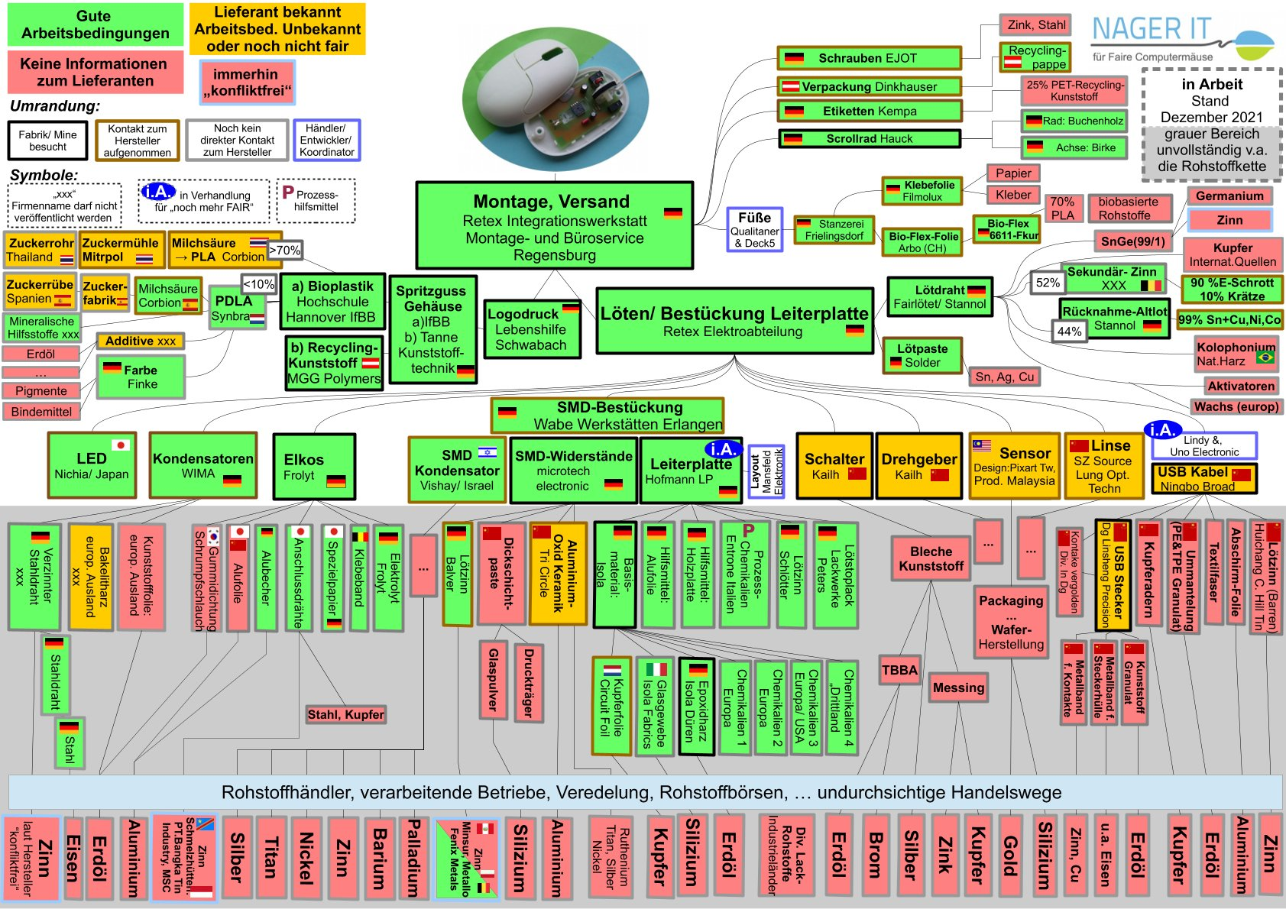

Slide 10
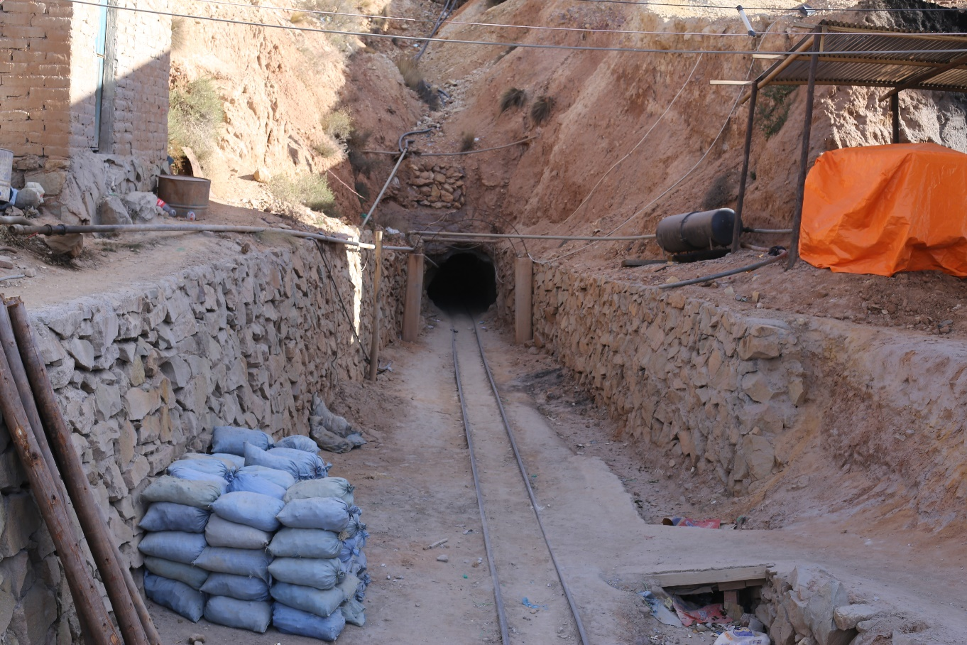
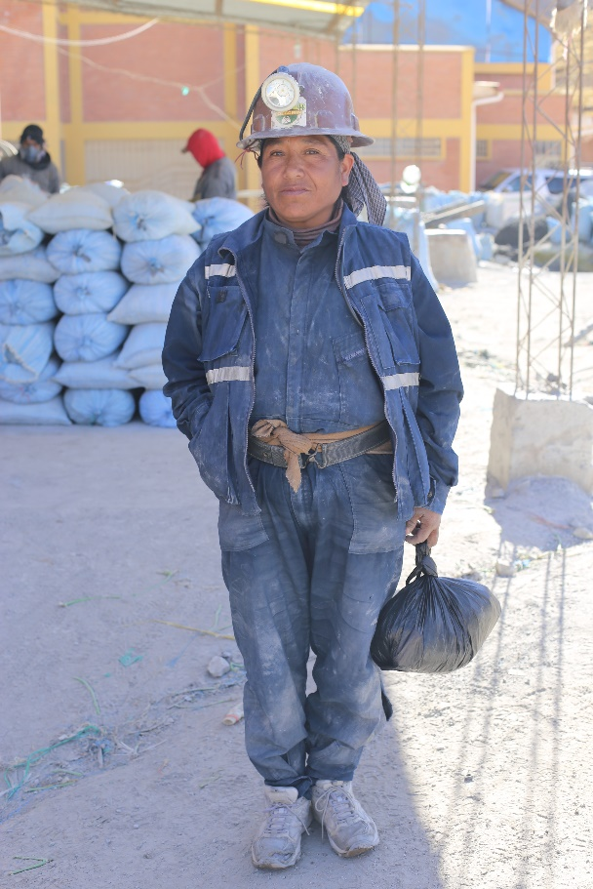
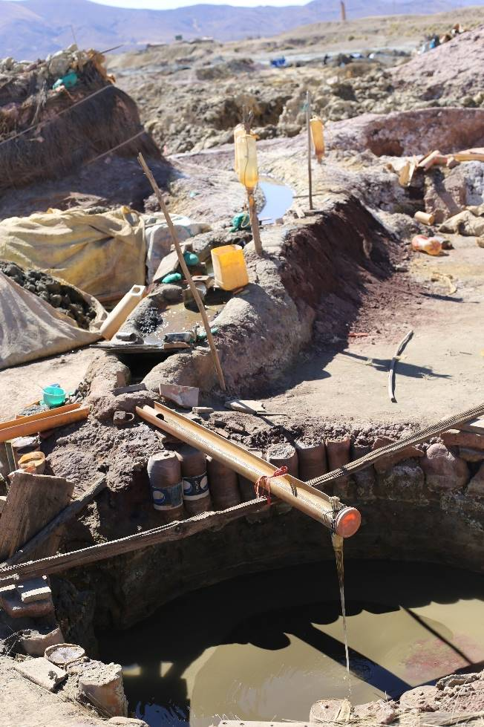
Fallbeispiel: eine neue Goldmine in Peru?
Notes:
10

Slide 11
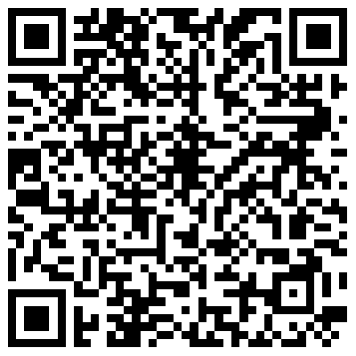
Wo ist diese Methode zu finden?
https://www.suedwind.at/fileadmin/user_upload/suedwind/X_Downloadliste/Handbuch_Faire_Elektronik_Aktionstage_2020.pdf
S. 48-65 (deutsch)
S. 67-84 (englisch)

Slide 12
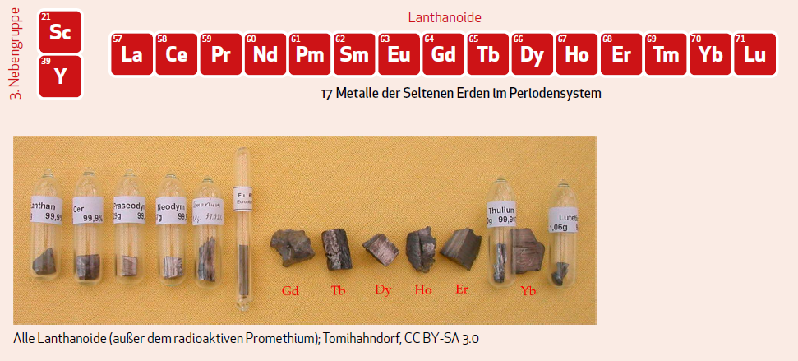
Seltene Erden: Umkämpfte Rohstoffe der Zukunft
Notes:
12

Slide 13
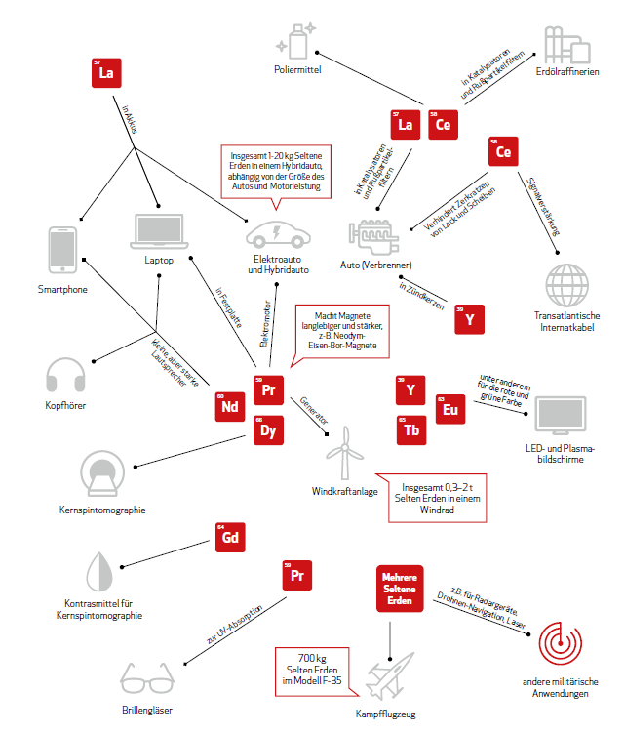
Notes:
13

Slide 14


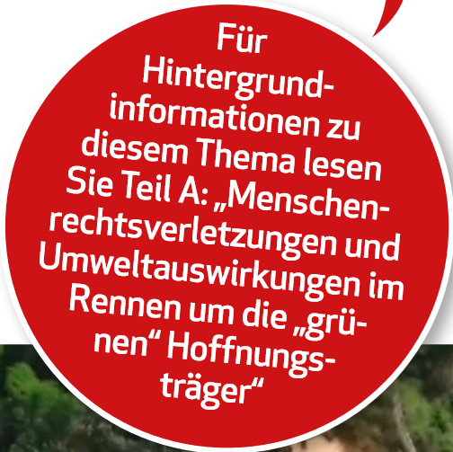
Wo sind diese Infoblätter zu finden?

Slide 15
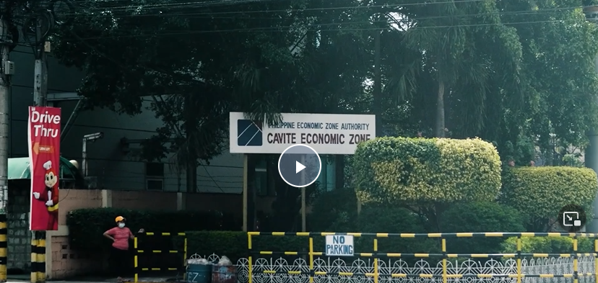
Interviews: Elektronik-Fertigung in China und den Philippinen
Arbeitsbedingungen und gewerkschaftliche Organisierung
Notes:
15

Slide 16

Gruppe 1: Arbeitsbedingungen in China
Interview mit Kin Wan
 | Wer ist die Hauptperson? Wo arbeitet sie? Was sind Gefahren für die Gesundheit der Arbeiter:innen? Wie hoch ist ihr Gehalt? Was erfahrt ihr über Arbeitszeiten und Urlaub? Welche Rolle spielen Gewerkschaften?
tinyurl.com/bdfd566k
Notes:
16

Slide 17

Gruppe 2: Fallbeispiel Philippinen (1)
MEC Electronics
 | Wer ist die Hauptperson? Wo arbeitet sie? Was erfahrt ihr über Arbeitsbedingungen und Arbeitszeiten? Was sind Gefahren für die Gesundheit der Arbeiter:innen? Wie versucht das Unternehmen, Gewerkschaften zu verhindern?
tinyurl.com/bdfdjny2
Notes:
17

Slide 18

Gruppe 3: Fallbeispiel Philippinen (2)
allgemeine Situation
 | Wer ist die Hauptperson? Wo arbeitet sie? Was erfahrt ihr über Arbeitsbedingungen und Arbeitszeiten? Was sind Gefahren für Arbeiter:innen, wenn sie sich einer Gewerkschaft anschließen?
tinyurl.com/3rnahars
Notes:
18

Slide 19

Gruppe 4: Fallbeispiel Philippinen (3)
Nexperia
 | Wer ist die Hauptperson? Wo arbeitet sie? Wie hat die Corona-Pandemie die Arbeiter:innen beeinflusst? Welchen Erfolg hat die Gewerkschaft erzielt?
tinyurl.com/37whdd9c
Notes:
19

Slide 20
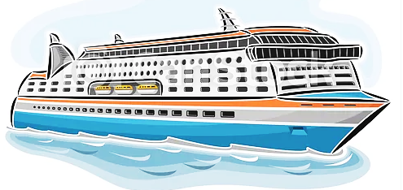
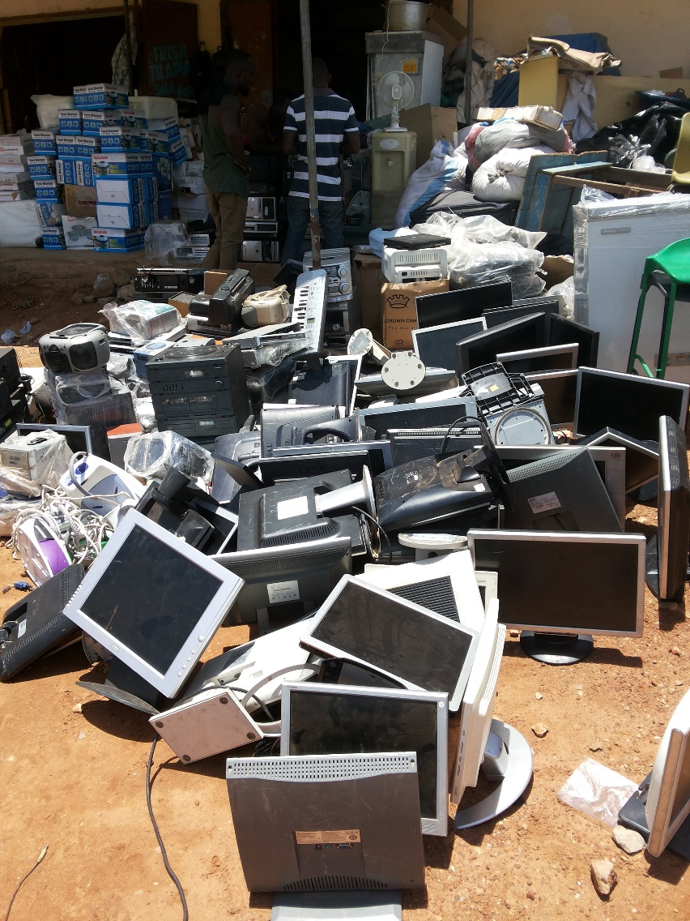
Recycling und Elektroschrott
2019 (weltweit): 53,6 Mt = 350 x
17.6 % 82.6 %
fachgeregt recycelt
  in Haushaltmüll illegal exportiert
  mit Metall- und Plastikmüll vermischt
Zahlen entnommen aus: http://ewastemonitor.info/
© Mike Anane

Slide 21
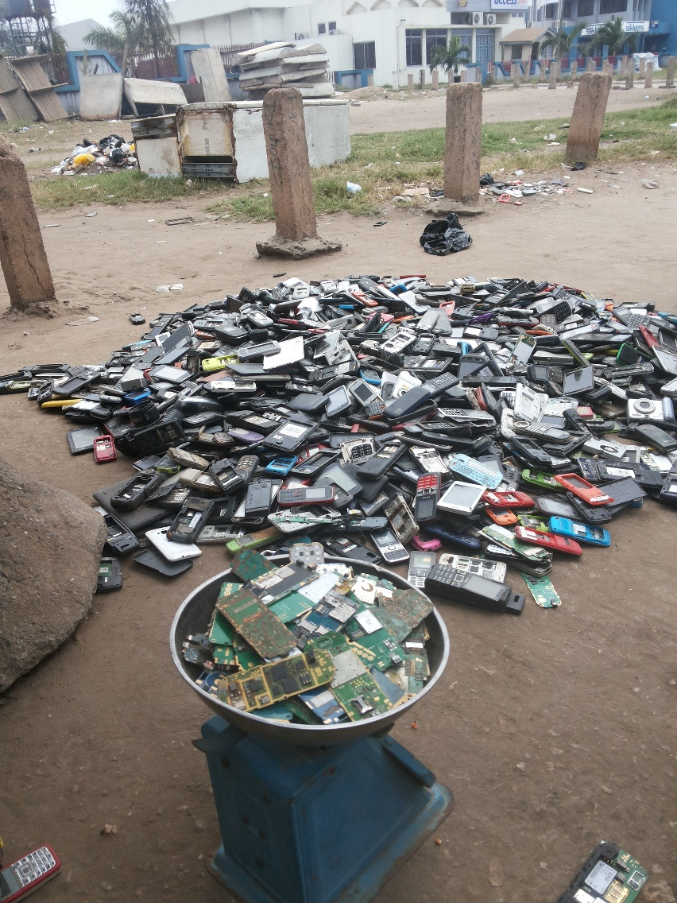
Ursachen für hohes Elektroschrott-Aufkommen
schwer reparierbare Neu-Geräte
kurze Lebensdauer
zu wenig Kontrollen, obwohl Ausfuhr von Elektroschrott illegal
  Basel Konvention 1989 (in Ö in Kraft 1993)
  EU: WEEE-Direktive 2012 „Waste Electrical and Electronic Equipment“, 85% Recyclingziel
als Second Hand deklariert, hohe Gewinne aus illegalem Müllhandel (Quelle: Europäischer Rechnungshof)
© Mike Anane

Slide 22
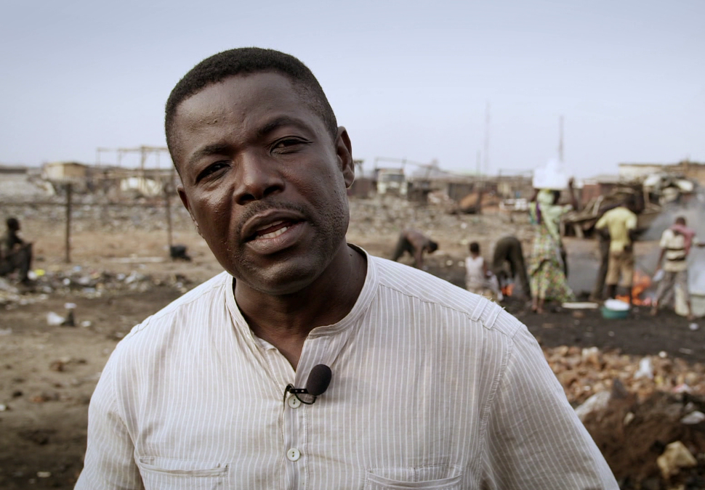
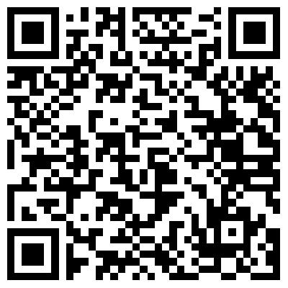
Elektroschrott
Gr. 1: 8:30-10:40
Gr. 2: 10:40-11:50
Gr. 3: 15:30-18:00
(c) vpro Tegenlicht
Umweltjournalist Mike Anane
tinyurl.com/yc5nxatd

Slide 23

Alternativen und Handlungsmöglichkeiten
Was können wir tun, um die Situation in den Lieferketten der Elektronikindustrie zu verbessern?
Notes:
23

Slide 24
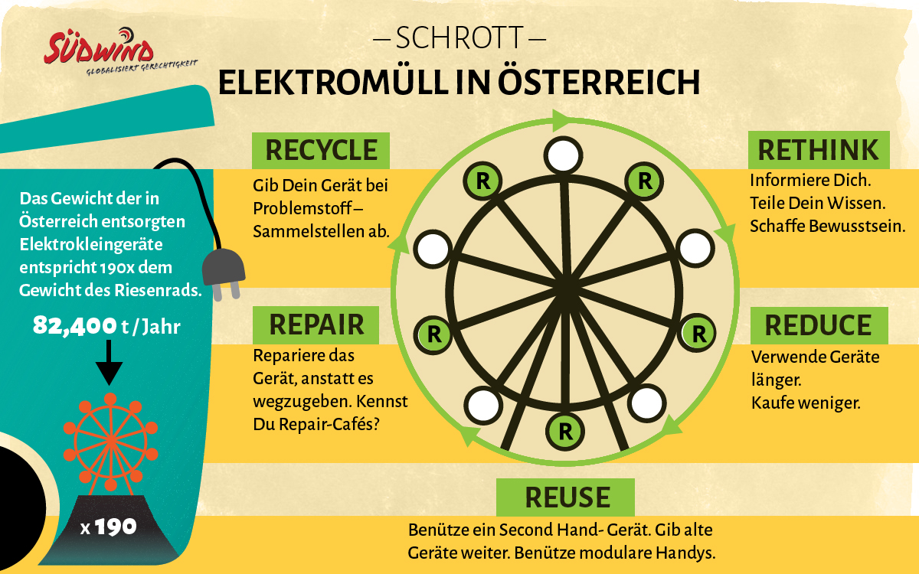

Slide 25
Reparieren
Re-Use Austria - https://www.repanet.at/
Repaircafes, Reparaturführer
Ifixit - https://de.ifixit.com/
Reuse Netzwerke
  https://www.widado.com/

Slide 26


Ö3 Wundertüte – Jane Goodall CycleMyCell

Slide 27

Compuritas / Refurbishment

Slide 28
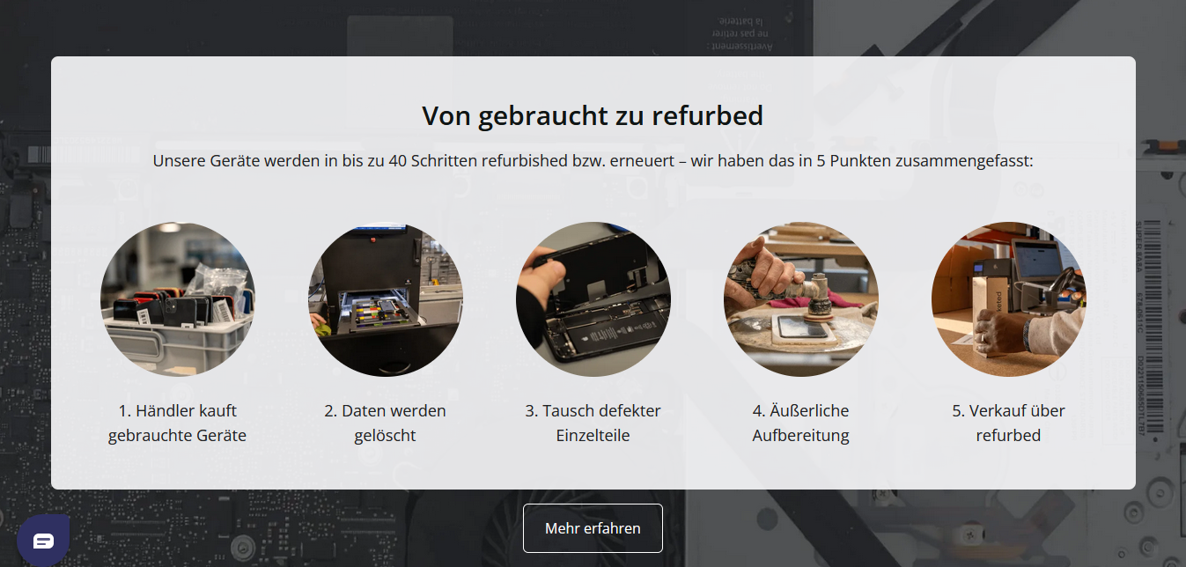
Refurbed

Slide 29

Fairphone

Slide 30
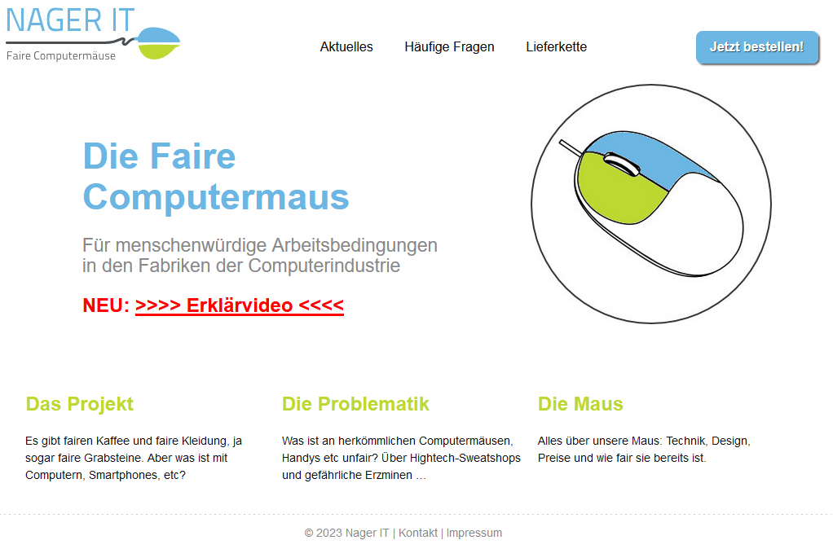
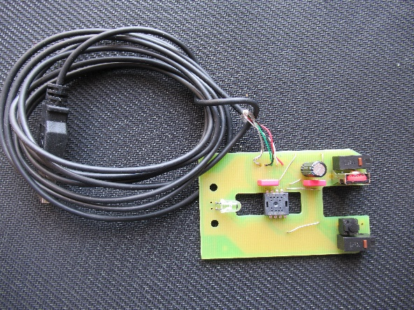
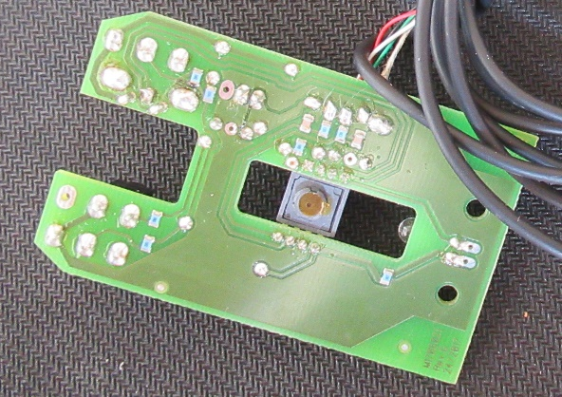
Nager IT

Slide 31


114 Mitgliedsorganisationen weltweit:
Gewerkschaften
Forscher*innen
NGOs
Aktivist*innen

Slide 32

Möglichkeiten für Regierungen
Sorgfaltspflichtengesetze
  UNO, EU, National
  Petition: https://www.suedwind.at/handeln/petitionen/justice-is-everybodys-business/
Beschaffung sozial und ökologisch nachhaltig gestalten

Slide 33
Öffentliche Beschaffung wirkt
Enorme Kaufkraft
  Einkaufsvolumen der Öffentlichen Beschaffung
    EU: ~2 Billionen Euro/Jahr
    ~15-20% des BIP
    Österreich: ~50 Mrd. Euro/Jahr
Vorlage Text
  Hinweis auf Menschenrechte
  EU-Recht
    RL 2004/17/EG (Art. 38) → RL 2014/24/EU
    RL 2004/18/EG (Art. 26) → RL 2014/25/EU
  Österreichisches Vergabegesetz
    BVergG 2006 → BVergG 2016 (bzw. 2018)
Rechtliche Grundlagen

Slide 34

Koalition von Beschaffer:innen –
Electronics Watch
Koalition von Beschaffer:innen auf europ. Ebene
  Öffentliche Institutionen & deren Beschaffer:innen
  Monitoring-Organisationen in den Produktionsländern
  Forschungsinstitutionen
Non-Profit-Stiftung mit Sitz in den Niederlanden
Bindeglied zwischen Beschaffer:innen und lokalen Organisationen in Produktionsländern
Fokus: Unterstützung öffentlicher Auftraggeber
Ziel: Schutz der Arbeiter:innenrechte in den globalen Lieferketten der Elektronikindustrie

Slide 35
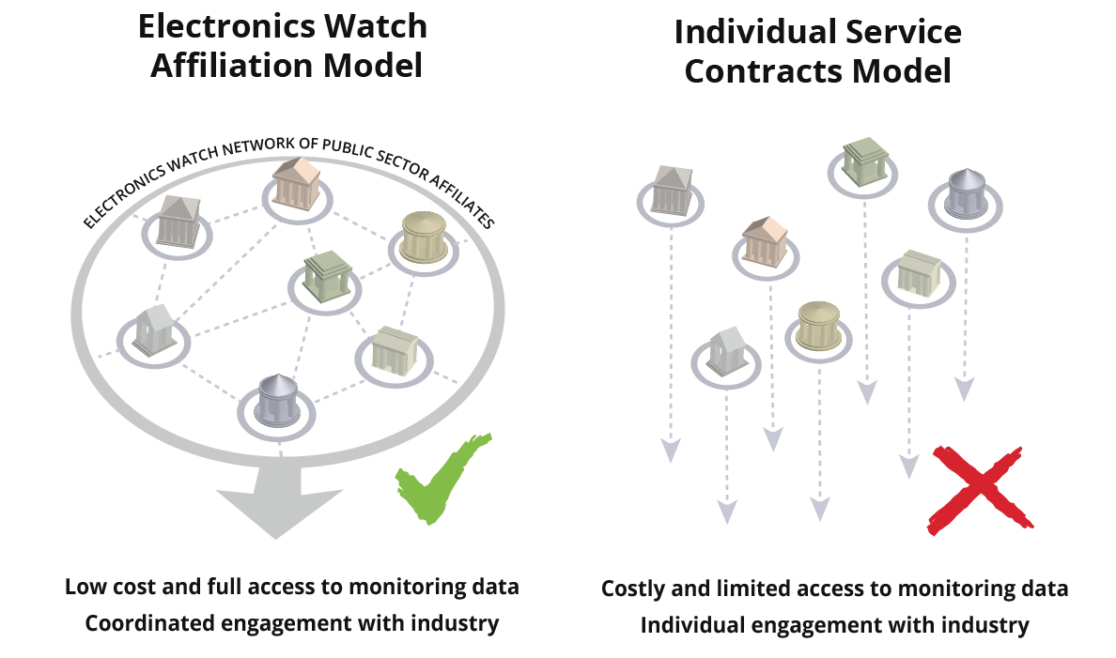
Electronics Watch
Kostengünstiger, voller Zugang zu Monitoringdaten
Koordiniertes Engagement mit der Industrie
Teurer, begrenzter Zugang zu Monitoringdaten
Individuelles Engagement mit der Industrie

Slide 36
Electronics Watch Modell
Informationen für öffentliche Einrichtungen
  Unterstützung bei Ausschreibungen
  Informationen über Zulieferer („Transparenz Datenbank“)
Leitfaden für Auftragnehmer:innen
Reports zu aktuellen Problemen und Verbesserungen
Verfahren, um auf Probleme zu reagieren und Verbesserungsmaßnahmen umzusetzen
Laufendes Monitoring der Arbeitsbedingungen vor Ort („Worker Based Monitoring“)

Slide 37
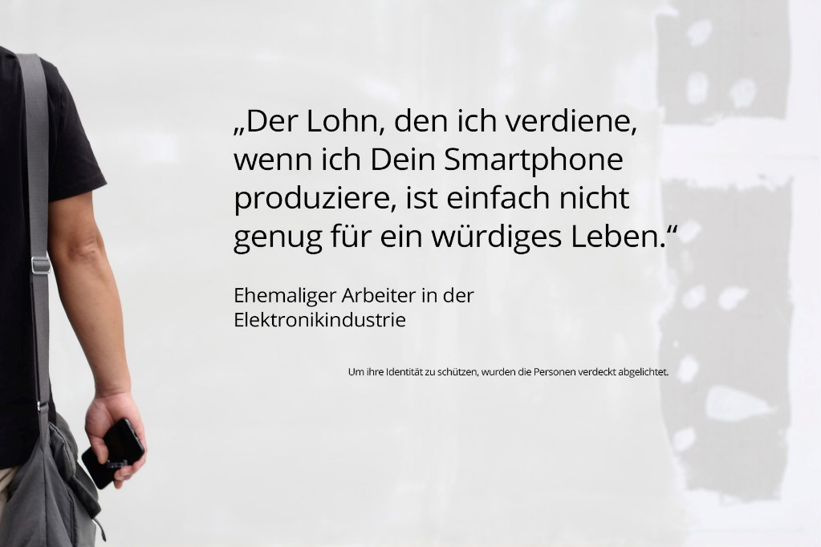
Monitoring - Einbindung von Arbeiter:innen
Arbeiter:innen
stoßen Untersuchungen an
erhalten Untersuchungsergebnisse
beteiligt bei der Entwicklung von Lösungen
Lokale zivilgesellschaftliche
Organisationen
führen Monitoring betriebsfern bzw.
im Betrieb durch
organisieren Verbesserungen
ständiger Kontakt zu Arbeiter:innen

Slide 38


Mitglieder
> 400 individuelle Mitglieder in Europa
Universitäten
Regionen
Städte
Beschaffungs-gemeinschaften

Slide 39
Mitgliedsbeitrag
3 Gruppen: Der Mindestmitgliedsbeitrag für Organisationen beläuft sich auf € 3.000.
Gruppe A: € 0 bis € 4.999.999 durchschnittliche Jahresausgaben für IKT-Hardware einer einzelnen Institution
Der jährliche Mitgliedsbeitrag beträgt 1% der Ausgaben für IKT-Hardware oder – je nachdem, welcher Betrag niedriger ist – € 5.000.
Gruppe B: Über € 5.000.000 durchschnittliche Jahresausgaben für IKT-Hardware einer einzelnen Institution
Der jährliche Mitgliedsbeitrag beträgt 0,1% der Ausgaben für IKT-Hardware und beläuft sich auf maximal € 60.000.
Gruppe C: Beschaffungsgemeinschaften
Der jährliche Mitgliedsbeitrag für Gruppen wie z. B. Beschaffungsgemeinschaften beträgt 0,1% der gemeinsamen durchschnittlichen Jahresausgaben aller Mitglieder und beläuft sich auf maximal € 60.000. Gruppe C richtet sich an öffentliche Organisationen, die im Namen all ihrer Mitglieder eine Mitgliedschaft anstreben. Dies gilt insbesondere für Beschaffungsgemeinschaften.
Quelle: www.electronicswatch.org

Slide 40
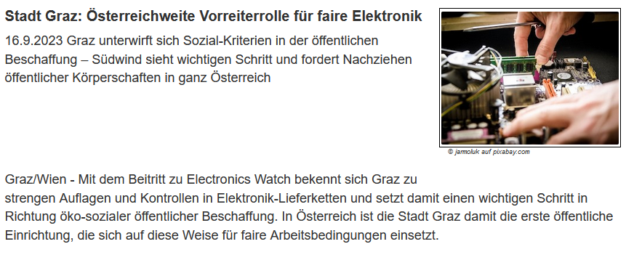
Zum Abschluss: good News

Slide 41

Die Reise meines Handys. Arbeitsrechte und Umweltauswirkungen entlang der Elektroniklieferkette
Gefördert aus Mitteln des Digitalisierungsfonds Arbeit 4.0 der AK Wien.

